Slide 1
MUSA
Plenaria mensile WP1
24 gennaio 2024 h14

Slide 2
AGENDA
Agenda della giornata
Comunicazioni e Prossime dead-line
Slot di aggiornamento Task/SottoTask con Aggiornamento deliverable
5 minuti per Task/ SottoTask
Presentazione principale: Pilot 1.2.3: Fusion of image-tabular data for federated learning of diagnostic models (gruppo Gianini)

Slide 3
AGENDA Incontro WP1 – 14 dicembre ore 14:00
Slot | Titolo | Chair
INTRODUZIONE
14:00-14:30 | Introduzione | Ardagna
STATO AVANZAMENTO LAVORI
14:30-15:30 | Slot di aggiornamento Task/SottoTask (5 minuti per Task/ SottoTask): aggiornamento relativo solo ai deliverable presentati in questa sessione Task 1.1 (infrastruttura: Anisetti, sicurezza: Ziccardi) Task 1.2 (dati: Mesiti, certificazione: Bellandi) Pilot 1.2.1: Economic impact of a structured collection of big data in life sciences (Zirulia) Pilot 1.2.2: Pilot Exploiting Genomic Data for Drug Design (Norata) Pilot 1.2.3: Fusion of image-tabular data for federated learning of diagnostic models (Gianini) Pilot 1.2.4: Pilot Digital Strategies for Active Ingredients Synthesis for Pharma (Benaglia) Pilot 1.2.5: Pilot Structure-based in silico target identification (Vistoli) Pilot 1.2.6: Green Radiotherapy (Jereczek) | Tutti i Task Leader
15:30-16:00 | Slot principale con presentazione Pilot CDI/Bracco - Federated Learning (Task: Fusion of image-tabular data for federated learning of diagnostic models - PoC 1.2.3). Discussione | Saman Fouladi
16:00 – 16:30 | Adempimenti GDPR e (futuro) AI Act per dispositivi medici | Ziccardi
16:30 – 17:00 | Discussione: Prossime attività | Tutti

Slide 4
Comunicazioni e Prossime dead-line
(Reminder)

Slide 5
Rendicontazione scientifica
Alcuni chiarimenti da HUB
Prossima rendicontazione scientifica:
Finestra di rendicontazione: novembre 2023 – febbraio 2024
Note sui DELIVERABLE
i deliverable sono intesi come risultati importanti raggiunti dagli spoke e/o la documentazione relativa ai risultati stessi.
Tutti i file caricati nelle cartelle del drive condiviso sono automaticamente visibili da tutti gli spoke, e dai revisori scientifici.
Questo impone di dedicare attenzione alla forma in cui i deliverable sono presentati (ie crediti corretti a MUSA, logo, titolo esplicativo, minimo inquadramento nelle attività di spoke…) e alla qualità scientifica e autoconsistenza dei deliverable stessi.
Esempio: paper devono avere Ack a MUSA e DOI di pubblicazione (a maggior ragione se vogliamo inserirli nella lista ristretta per i revisori. Vedi slide seguente)

Slide 6
Rendicontazione scientifica
Alcuni chiarimenti da HUB
Ad esempio i paper (*)
Selezione dei deliverable
Tra tutti i file caricati in cartella, per ogni finestra di rendicontazione, i capi-spoke selezionano una lista ristretta di 4-5 elementi più rappresentativi o indicativi, da proporre all’attenzione dei revisori. Pur avendo accesso a tutti i file, i revisori stessi ci hanno chiesto di aiutarli, attraverso questa selezione, a identificare i deliverable da ispezionare con priorità, all’interno di ciascun periodo di rendicontazione.
La selezione viene tipicamente fatta dai capi-spoke attraverso la compilazione di un file excel che indica il nome dei file selezionati, e una brevissima descrizione di ciascuno di essi.
(*) i paper devono avere ACK a MUSA e DOI => vi contatteremo per il recap dei paper di WP1

Slide 7
Rendicontazione scientifica e relative dead-line
Prossima rendicontazione scientifica:
Prossima finestra di rendicontazione: novembre 2023 – febbraio 2024 (Nota: febbraio 2024: chiusura delle prossime milestone)
Scadenza per la consegna del prossimo report (Report4) al MUR: 7.3.24
Prossimo incontro coi revisori: presumibilmente a metà marzo
Lista ristretta dei deliverable: tipicamente paper (ack, DOI) e deliverable che dimostrano raggiungimento obiettivi (target, milestone)
Caricamento deliverable! (per incontro WP leader e per review)

Slide 8
Rendicontazione scientifica e relative dead-line
Formato differente della review:
Richiesta da parte dei revisori di utilizzare un format differente per il prossimo incontro, prevedendo presentazioni brevi (ordine di 3-5 minuti ciascuno) da parte di giovani ricercatori / dottorandi (uno/a per spoke, da verificare)
i.e. un formato simile a quello che abbiamo impiegato nell’ultimo General Meeting di MUSA del 3 novembre 2023 a POLIMI

Slide 9
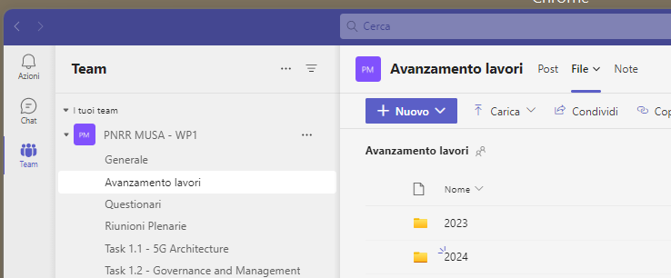
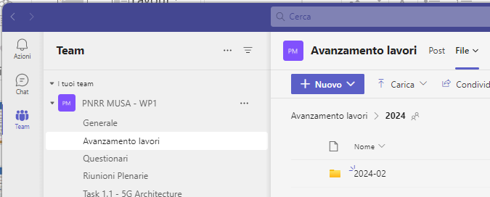
Rendicontazione scientifica e relative dead-line
Dead-line di HUB MUSA per i deliverable
Attenzione alla dead-line:
Abbiamo sia scadenze con HUB MUSA (Bicocca) sia scadenze interne (incontro WP LEADER)

Slide 10
Rendicontazione scientifica e relative dead-line
Dead-line di HUB MUSA per i deliverable
Vi chiediamo di ripettare le seguenti dead-line:
Dopo questa riunione (o comunque non dopo 31 gennaio) caricate i deliverable che avete a disposizione
Ci servono per gli incontri interni (WP LEADER, Comitato Scientifico, ecc.)!
Facciamo il recap dei deliverable nella prossima sessione di qs presentazione
Caricate tutti i deliverable per il periodo ottobre 2023 – febbraio 2024 entro 10 febbraio
Servono per la review!

Slide 11
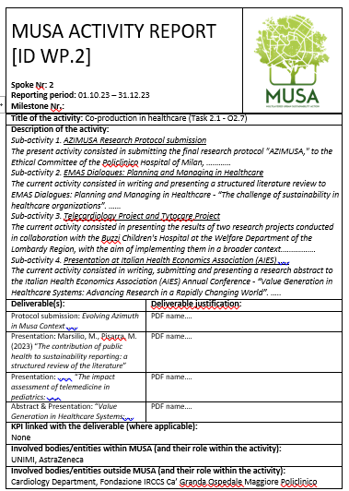
Rendicontazione scientifica e relative dead-line
Claasificazione per attività
1 scheda per la attività svolta
1 o più deliverable relativi all’attività

Slide 12
REMINDER
Prossime date:
GM MUSA
plenarie WP1

Slide 13
Prossime date
GM
Prossimi meeting generali di MUSA :
Come già previsto, i prossimi 2 meeting generali si svolgeranno in Statale (1° semestre) e in Bocconi (2° semestre del prossimo anno).
Un buon momento per il meeting in UniMI potrebbe essere aprile 2024 (a rendicontazione conclusa)

Slide 14
Prossime date
Task Leader WP1 / Plenaria WP1
Prossime plenarie WP1 (Task leader) :
24 gennaio h 14-18 21 febbraio h 14-18 21 marzo h 9-13 24 aprile h 9-13 23 maggio h 9-13 19 giugno h 14-18 17 luglio h 14-18
31 gennaio: caricare deliverable per incontro WP LEADER
10 febbraio: caricare tutti i Deliverable per review
Review

Slide 15
Slot di aggiornamento
Task / SottoTask
(4-5 minuti per Task/ SottoTask
Focus: deliverable)

Slide 16
Rendicontazione scientifica
Crono-programmi - Lista Deliverable
Deliverable che ci apettiamo per il periodo di rendicontazione scientifica novembre 2023 – febbraio 2024
Vedi Crono-programmi e Lista Deliverable preparati dai TASK Leader

Slide 17
Slot di aggiornamento: Task/SottoTask
4-5 minuti per Task/ SottoTask - Focus: deliverable
Task 1.1 (infrastruttura: Anisetti, sicurezza: Ziccardi)
Task 1.2 (certificazione: Bellandi, dati: Mesiti)
Pilot 1.2.1: Economic impact of a structured collection of big data in life sciences (Zirulia)
Pilot 1.2.2: Pilot Exploiting Genomic Data for Drug Design (Norata)
Pilot 1.2.3: Fusion of image-tabular data for federated learning of diagnostic models (Gianini)
Pilot 1.2.4: Pilot Digital Strategies for Active Ingredients Synthesis for Pharma (Benaglia)
Pilot 1.2.5: Pilot Structure-based in silico target identification (Vistoli)
Pilot 1.2.6: Green Radiotherapy (Jereczek)

Slide 18
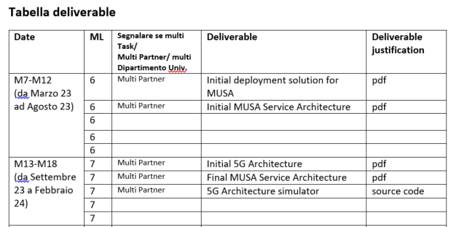
Rendicontazione scientifica
Deliverable novembre 2023 – febbraio 2024
Deliverable Task 1.1 (infrastruttura: Anisetti, sicurezza: Ziccardi)

Slide 19
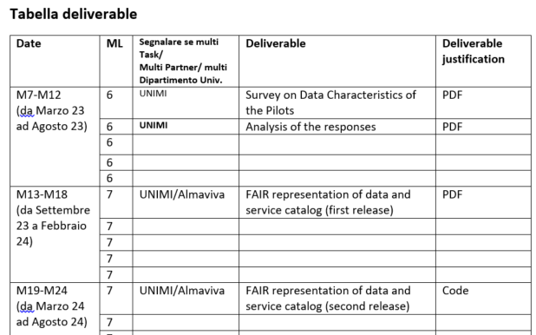
Rendicontazione scientifica
Deliverable novembre 2023 – febbraio 2024
Deliverable Task 1.2 (dati: Mesiti, certificazione: Bellandi)

Slide 20
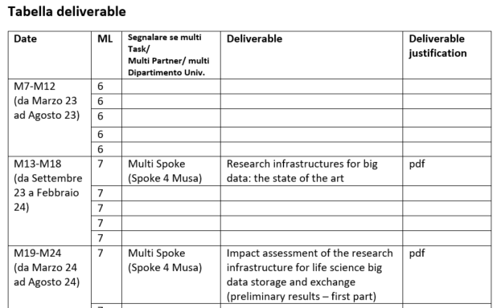
Rendicontazione scientifica
Deliverable novembre 2023 – febbraio 2024
Deliverable Pilot 1.2.1: Economic impact of a structured collection of big data in life sciences (Zirulia)

Slide 21
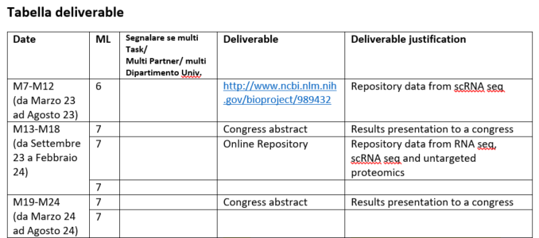
Rendicontazione scientifica
Deliverable novembre 2023 – febbraio 2024
Deliverable Pilot 1.2.2: Pilot Exploiting Genomic Data for Drug Design (Norata)

Slide 22
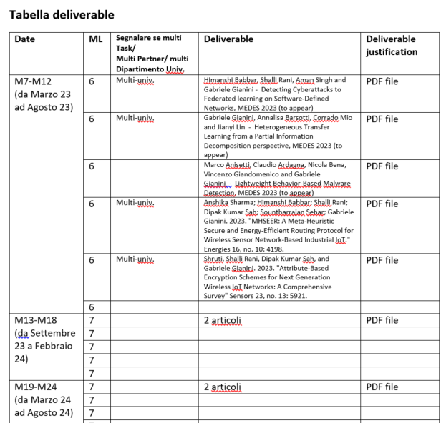
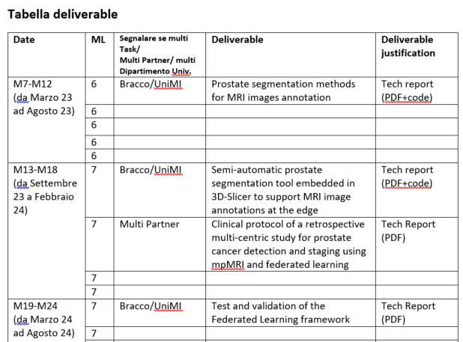
Rendicontazione scientifica
Deliverable novembre 2023 – febbraio 2024
Deliverable Pilot 1.2.3: Fusion of image-tabular data for federated learning of diagnostic models (Gianini)
Bracco
Gianini
Da rivedere insieme

Slide 23
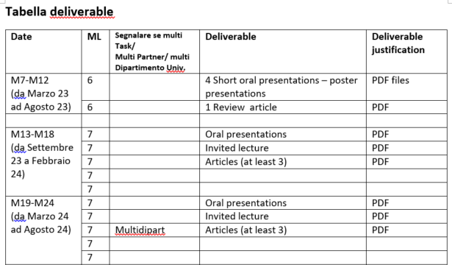
Rendicontazione scientifica
Deliverable novembre 2023 – febbraio 2024
Deliverable Pilot 1.2.4: Pilot Digital Strategies for Active Ingredients Synthesis for Pharma (Benaglia)

Slide 24
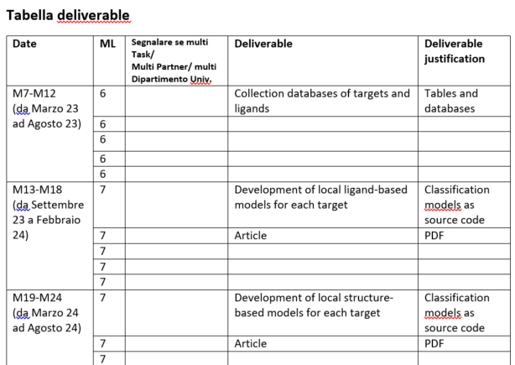
Rendicontazione scientifica
Deliverable novembre 2023 – febbraio 2024
Deliverable Pilot 1.2.5: Pilot Structure-based in silico target identification (Vistoli)

Slide 25
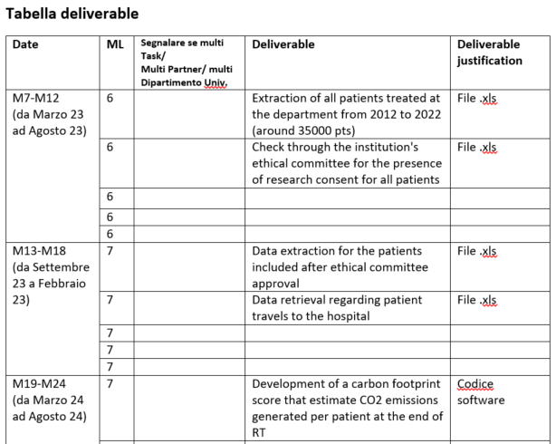
Rendicontazione scientifica
Deliverable novembre 2023 – febbraio 2024
Deliverable Pilot 1.2.6: Green Radiotherapy (Jereczek)

Slide 26
END

